Slide 1
Fragekatalog zu Kampf gegen Cyberkriminalität
HKBe, Lehrjahr1, LF2, LP2 – Auftrag 9
von jürg Lippuner

Slide 2
Was sind Angriffsziele?
Kassensystem
Ampelanlagen
Flug- und Zugverkehr
Krankenhäuser
etc.

Slide 3
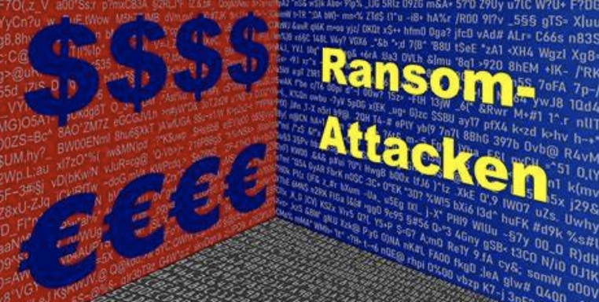
Was ist Ransomware?
zusammengesetzt aus
Lösegeld und Software

Slide 4
In welcher Währung fordern Hacker Geld und warum?
in Kryptowährung
weil dies anonymer ist

Slide 5
Welcher Zeitpunkt wird häufig für einen Hackerangriff gewählt?
Beginn des Wochenendes

Slide 6
Welche Fehler haben die Mitarbeiter der Klinik gemacht?
Link in Mail angeklickt (falsche Bestellung stornieren)
eine verborgene Exceldatei wird geöffnet (xlsx ???)

Slide 7
Wie haben die Mitarbeiter erkannt, dass etwas nicht stimmt?
einige Patientendateien nicht mehr abrufbar

Slide 8
Was sollte man tun, sobald man einen Hackerangriff erkennt?
betroffenen Bereich sofort abschalten und vom Netz nehmen

Slide 9
Wie nimmt ein Hacker Kontakt auf?
Täter wissen manchmal gar nicht, wo sie zugegriffen haben.
automatisierte Meldung: Nachricht auf Bildschirm, dass man bezahlen muss und seine Daten eingeben soll
→ ja nicht ausfüllen, Geldsumme wird erst gefordert, wenn sie wissen, wo sie sind

Slide 10
Was hat die Klinik richtig gemacht?
Cyberspezialisten kontaktieren
nicht bezahlen

Slide 11
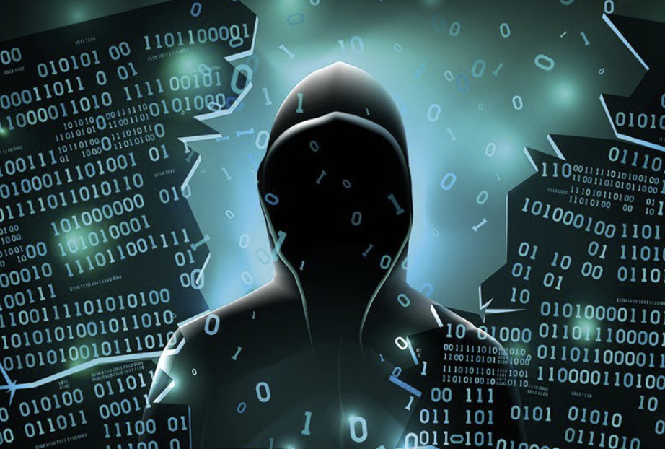
Wo suchen die Cyberfahnder nach Informationen?
im Darknet und
in den Daten der Klinik

Slide 12
Mit was wird gedroht, wenn nicht bezahlt wird?
Veröffentlichung der Daten

Slide 13
Welche Verhandlungsmöglichkeiten hat ein Cyberfahnder?
an Empathie appellieren
tiefere Summe anbieten

Slide 14
Warum sind Hacker meist nicht aufgreifbar?
Meister im Spuren verwischen
meist im Ausland

Slide 15
Was ist also wichtig? (vorbeugen und handeln)
regelmässige Backups
Vorsicht bei Mailanhängen
Verhandlungen den Profis überlassen

